Slide 1


Escola Gaspar de Portolà Portes obertes CM Dissabte, 23 de març de 2019.

Slide 2
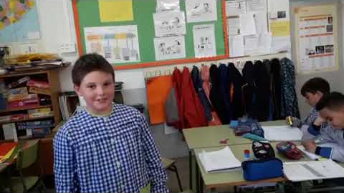
1.- ACTITUD I EMOCIONS 4tB

Slide 3
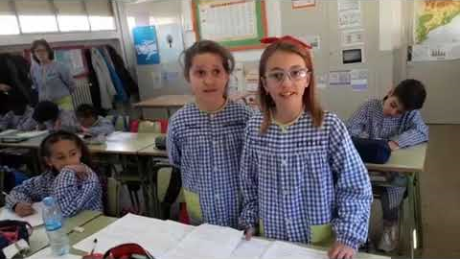
2.- EL TREBALL DE LA TIPOLOGIA TEXTUAL RELACIONAT AMB ELS PROJECTES 4tA

Slide 4
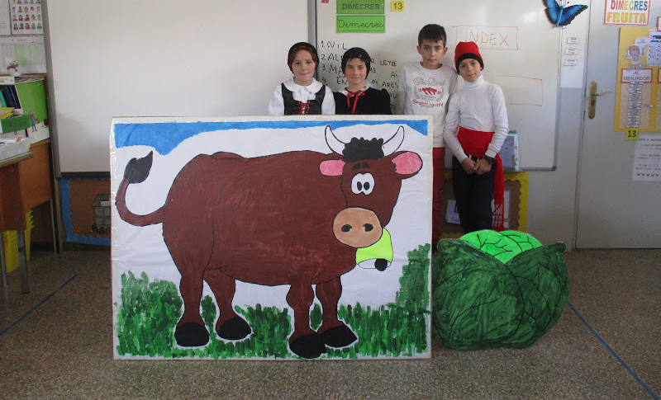
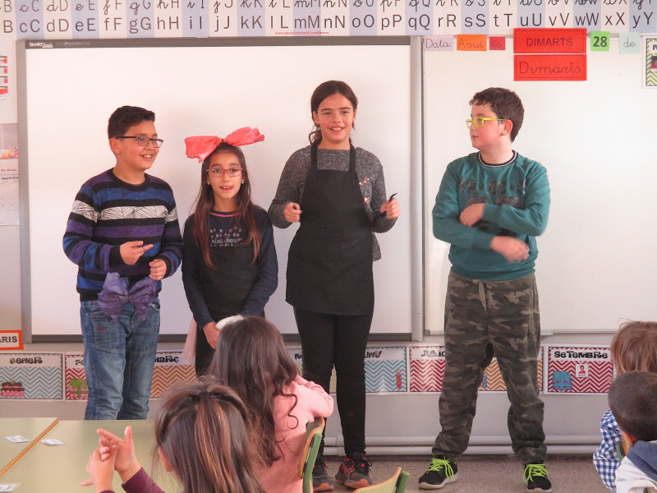
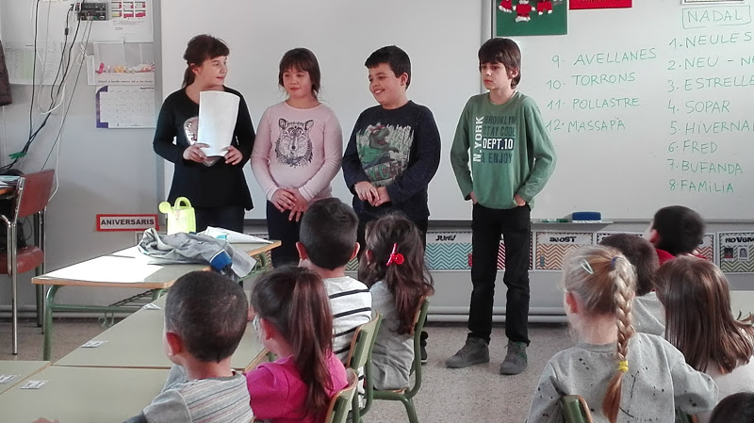
3.-DE L’APADRINAMENT LECTOR AL TEATRE
Notes:
Durant el primer i segon trimestre els nens i nenes de cicle mitjà preparen poesia i teatre i ho van a representar a P4 i P5. Els alumnes de tercer s’estudien una poesia que es treballa a la mitja hora de lectura. Un cop llegida, amb un altra mestra la preparen i la reciten uns quants cops afegint alguna expressió corporal i pensant algun material per acompanyar la poesia: ja sigui titella, dibuix, vestuari i fins i tot alguna presentació multimedia. La propera setmana el mateix grup la presenta davant els seus companys i companyes de tercer i porten el cartell que anuncia la seva poesia a P4. La setmana següent la representaran a P4.
Els nens i nenes de quart fan el mateix sistema amb els alumnes de P5 però en lloc d’una poesia fan la representació del conte. A l’aula se'ls reparteix el conte i personatges, un altre dia un mestre fora de l’aula prepara l’entonació i expressió oral i corporal. I van portant durant la setmana el vestuari, i fins i tot moltes famílies construeixen atrezzo. També elaboraven un cartell anunciant el conte i finalment fan la representació a P5.

Slide 5

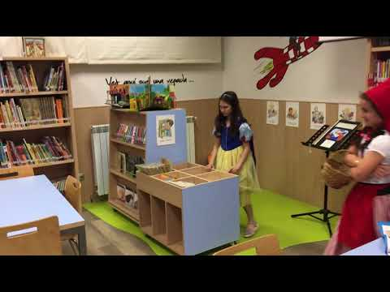
CICLE MITJÀ “CONTE VE CONTE VA...”
Notes:
Durant el tercer trimestre es va preparar l’espectacle per a la resta de l’escola i les famílies de cicle mitjà al teatre municipal de Balaguer. Es va preparar un cartell i vídeo promocional el qual es va penjar a la pàgina web de l’escola i tots els alumnes de l’escola el van visionar a l’aula.

Slide 6
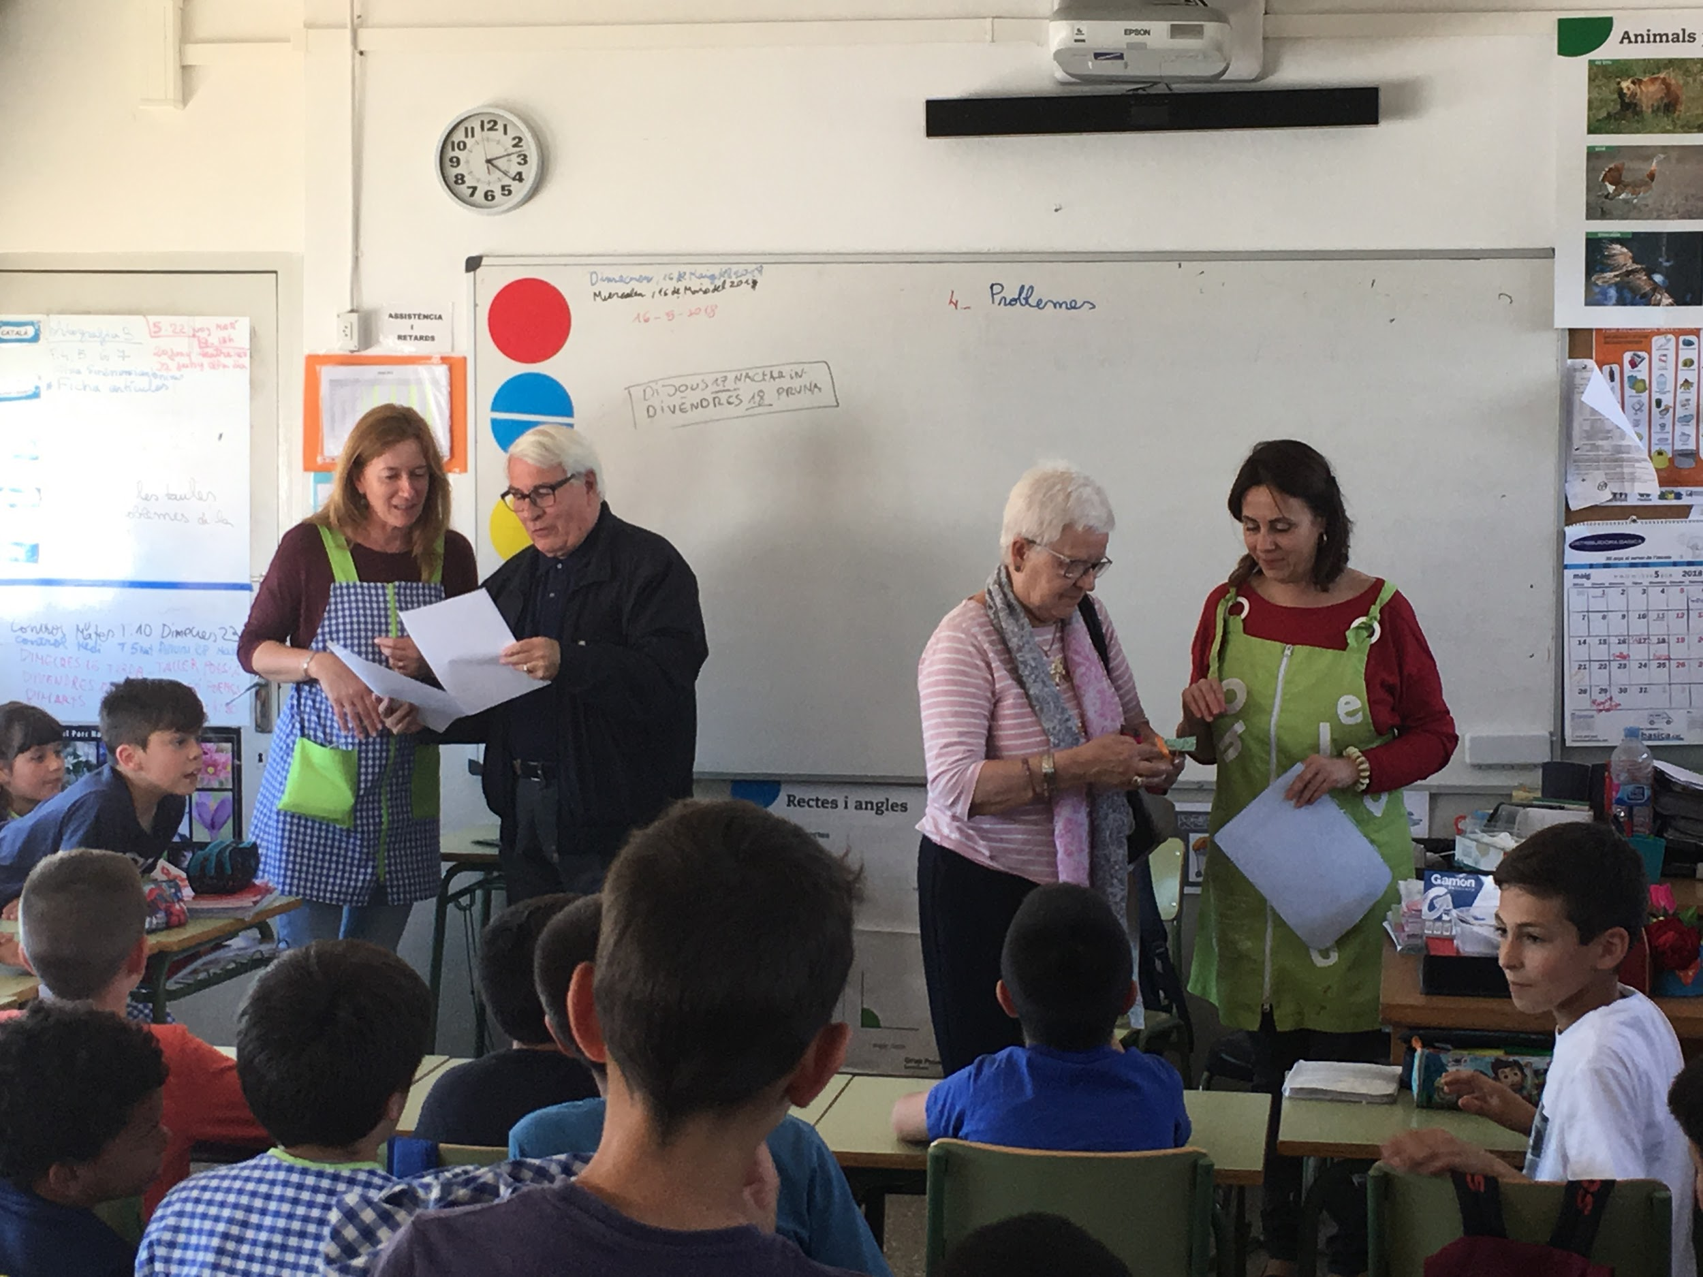
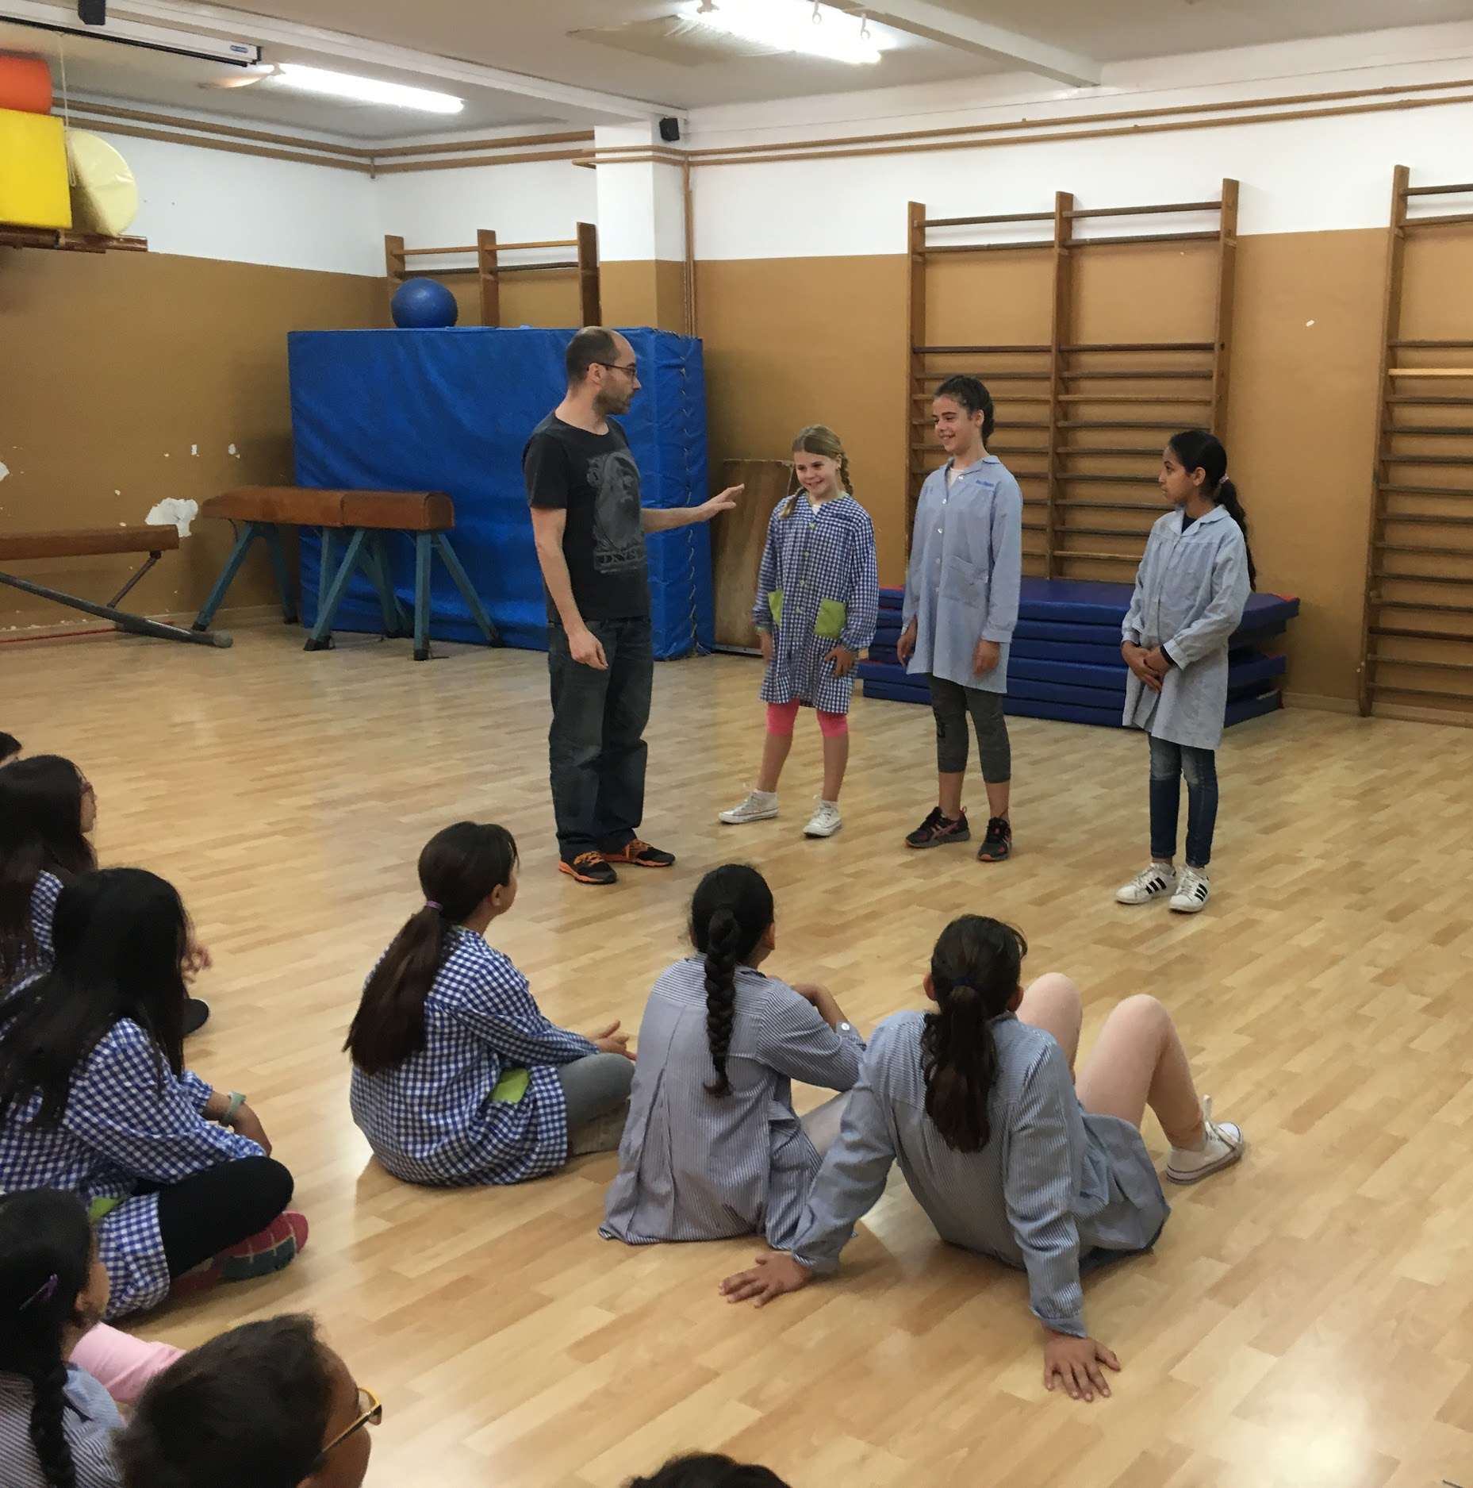
CICLE MITJÀ “CONTE VE CONTE VA...”
Notes:
Mentre preparàvem el guió i buscar la manera de barrejar les poesies amb el teatre, que sortissin tots els nens i nenes del cicle i no es fes una obra massa llarga i pesada vam demanar l’ajuda de persones externes al centre i expertes amb el tema.
Als nens i nenes de tercer ens va visitar el Sr. Joan Bellostas on es va ajudar molt i molt en l’expressió de la poesia, com donar sentit i posar l'èmfasi a cada estrofa de la poesia.
A quart ens va visitar l’actor Lluis Niubó on ens va aconsellar com parlar damunt del teatre i reforçar l’expressió corporal amb divertits exercicis.

Slide 7
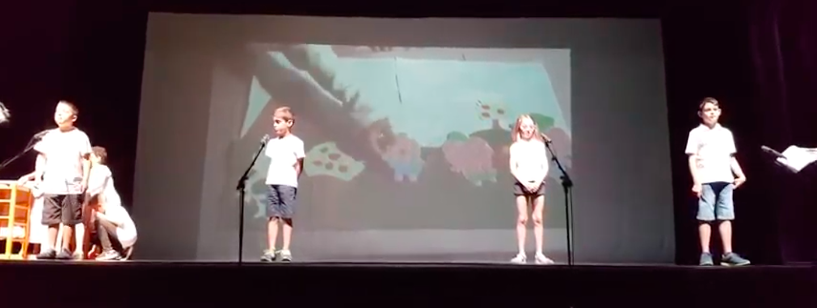
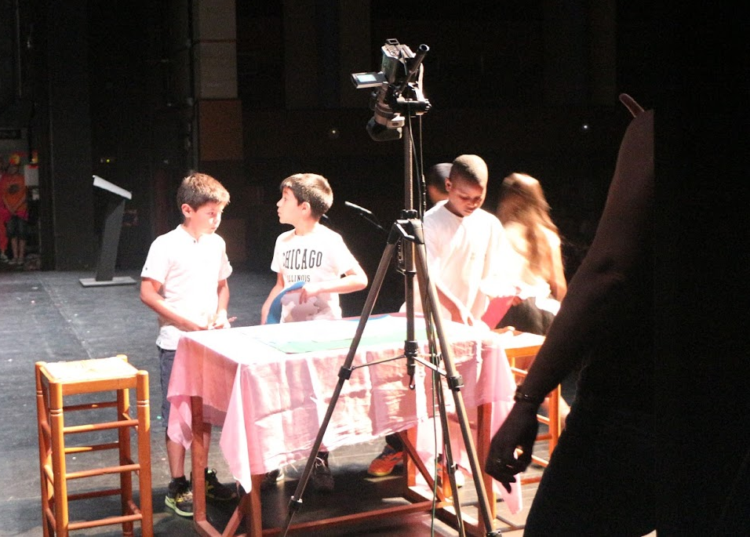
CICLE MITJÀ “CONTE VE CONTE VA...”
Notes:
L’espectacle havia d’incloure les poesies de tercer per acompanyar els contes de quart. Sis contes, sis poemes per introduir aquest. Un poema es preparava per vuit nens i nenes, quatre de cada curs. Un cop fet una valoració de cadascú s’agafava quatre nens sigui de la classe que sigui per a dir el poema i els altres quatre movien les titelles i el decorat.
Cada decorat i personatges estaven fets de divers material. (Plastilina, roba, retalls de diari i revista, pintat, diverses textures…) I mentre movien les titelles i canviaven el decorat es projectava a la pantalla al fons de l’escenari.

Slide 8
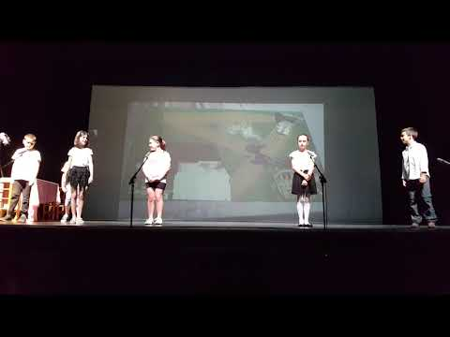
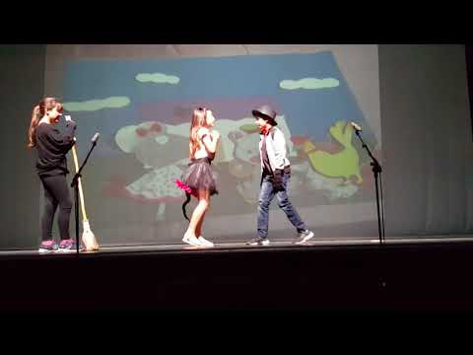
CICLE MITJÀ “CONTE VE CONTE VA...”
Notes:
Finalment va arribar el gran dia i després dels nervis dels dies d’assaig va sortir molt i molt bé, els companys i famílies els hi va agradar molt, va ser amè, divertit i el més important, els nens i nenes damunt de l’escenari s’ho van passar molt bé.

Slide 9
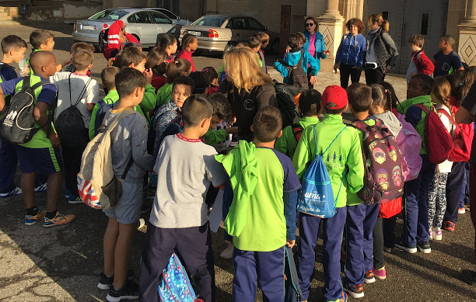
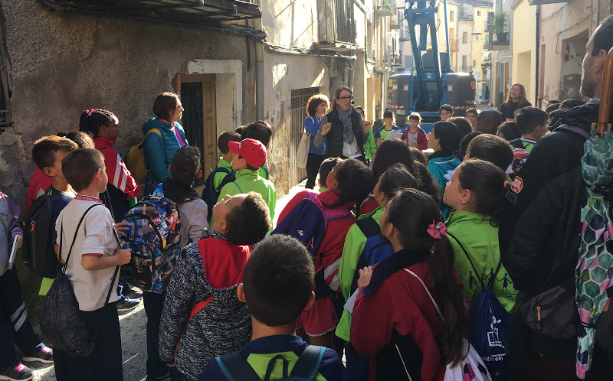
I AQUEST ANY…. VA DE LLEGENDES
Notes:
L’apadrinament lector d’aquest curs de 4t a P5 és sobre llegendes. Durant el primer trimestre s’ha treballat les llegendes de Balaguer, des del museu la Carme ens va anar explicant les quatre llegendes de la ciutat a cada espai. El Sant Crist, el Torrent, l'església del Miracle i sota la muralla ens portava al Castell de Mormur. Aquest dia també ens va acompanyar la Carme Brusau, actriu i que també ens assessorarà sobre l’expressió oral i corporal i situació al teatre.
Durant el segon trimestre es treballen altres llegendes de les contrades i altres siutades a Balaguer extretes de la nit de les llegendes que es celebra a l’estiu. La mare d’una alumna, la Roser Jurado, creadora d’una de les llegendes ens ha ajudat a adaptar el text en format teatre.

Slide 10
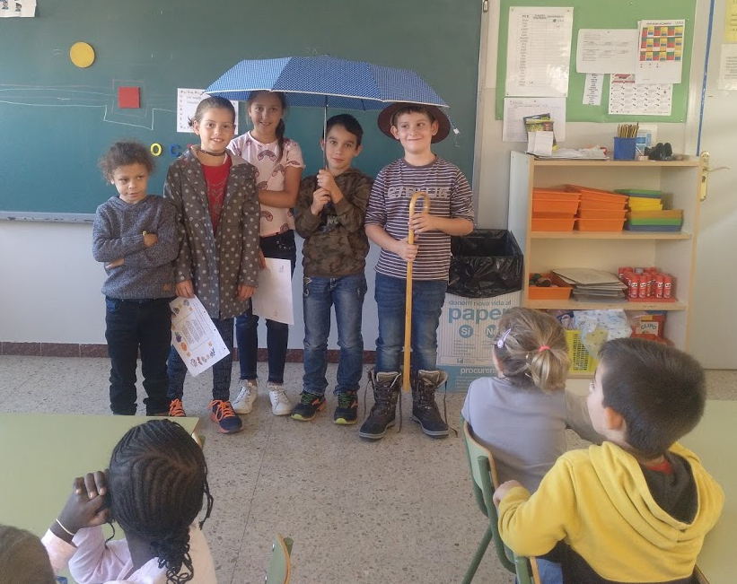
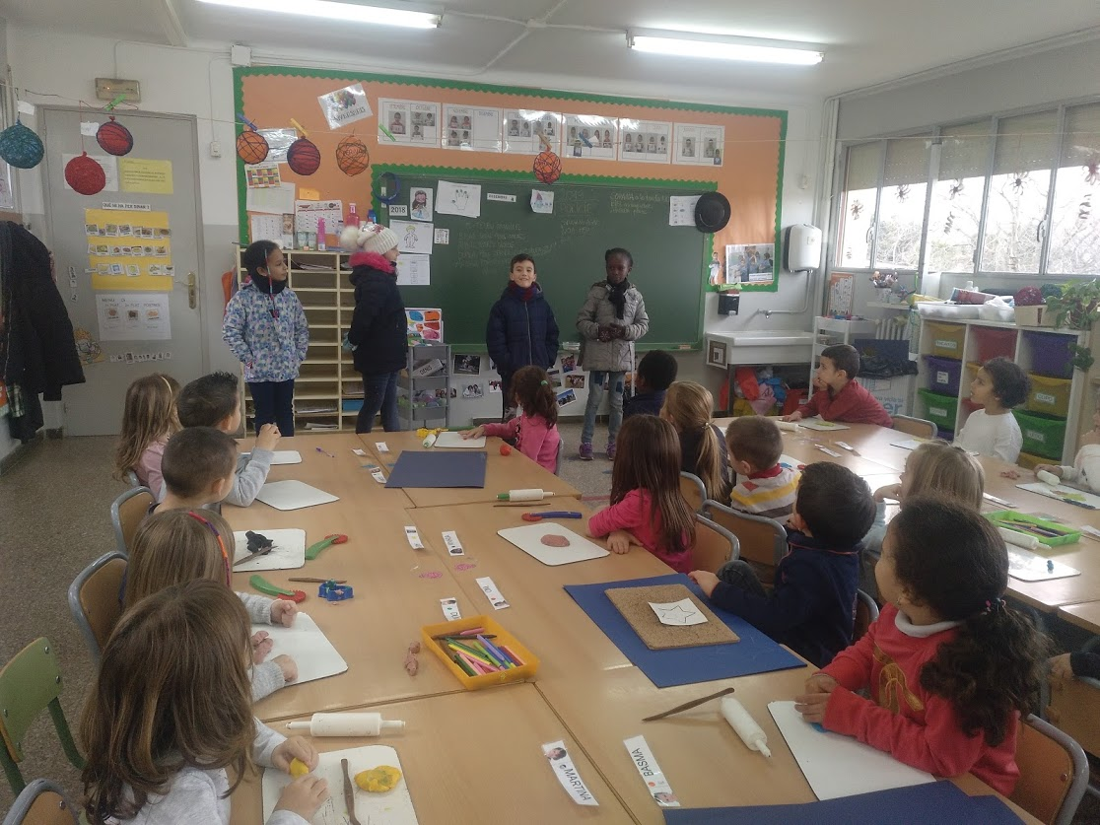
I AQUEST ANY…. VA DE LLEGENDES
Notes:
Els alumnes de tercer també participaran a l’espectacle amb les seves poesies i es buscarà un recurs TAC per a poder acompanyar-les.

Slide 11
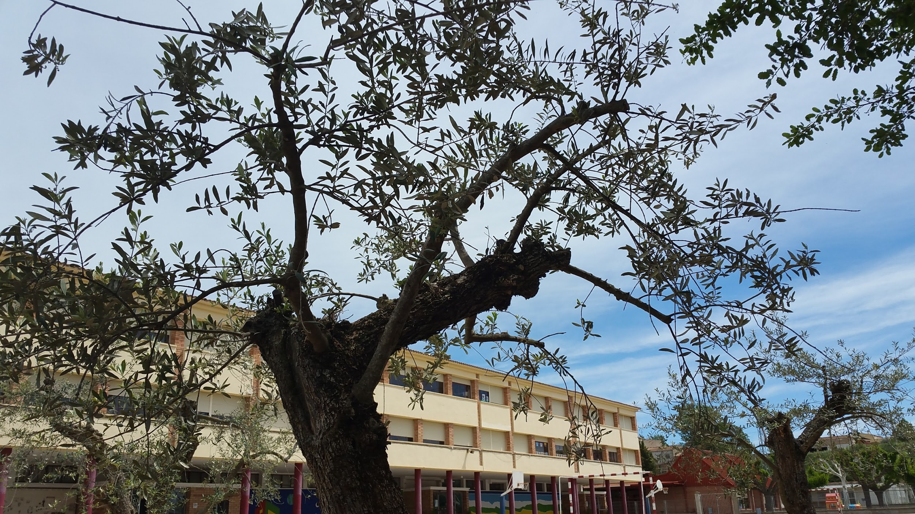




Moltes gràcies !

